Slide 1
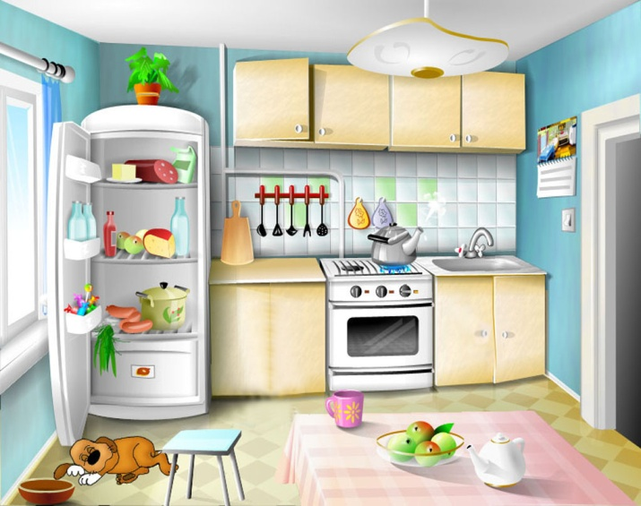
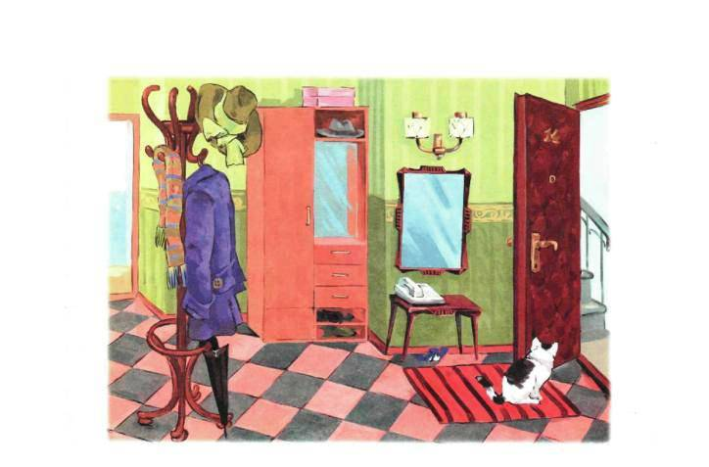
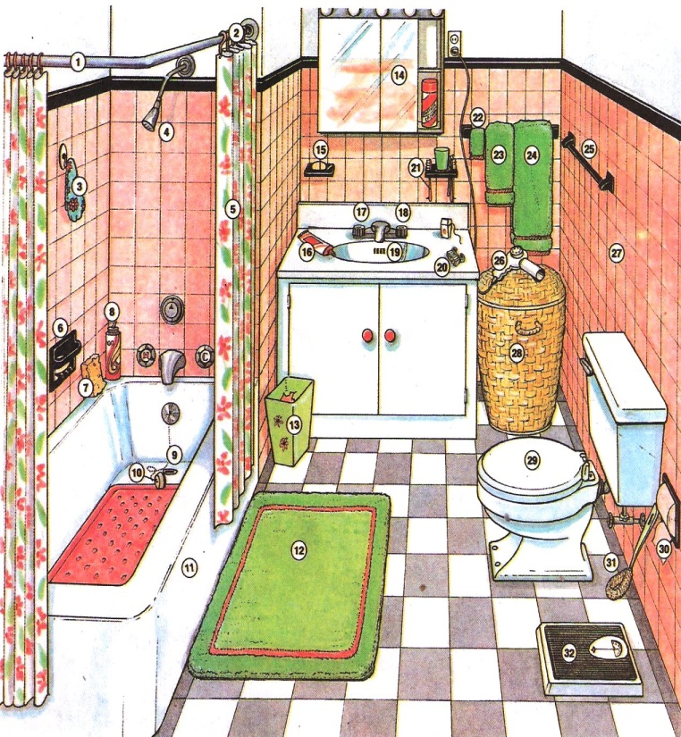
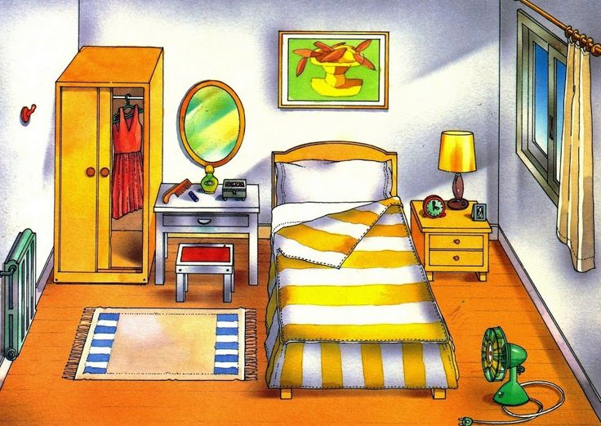
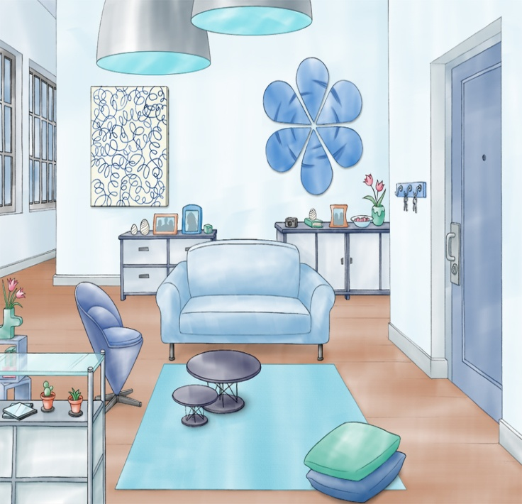
Помещения квартиры
ГКОУ Ленинградской области
«Подпорожская школа-интернат, реализующая адаптированные программы»
Подготовила Соколова Елена Владимировна
Учитель 1 квалификационной категории

Slide 2
Цель:
Создание условий для узнавания (различения) помещений квартиры на изображениях (1 урок).
Создание условий для называния помещений квартиры при узнавании их на изображении (2 урок).
Задачи:
Продолжить учить узнавать (различать), показывать (называть) помещения квартиры на изображениях.
Развивать произвольное внимание, произносительную сторону речи.

Slide 3
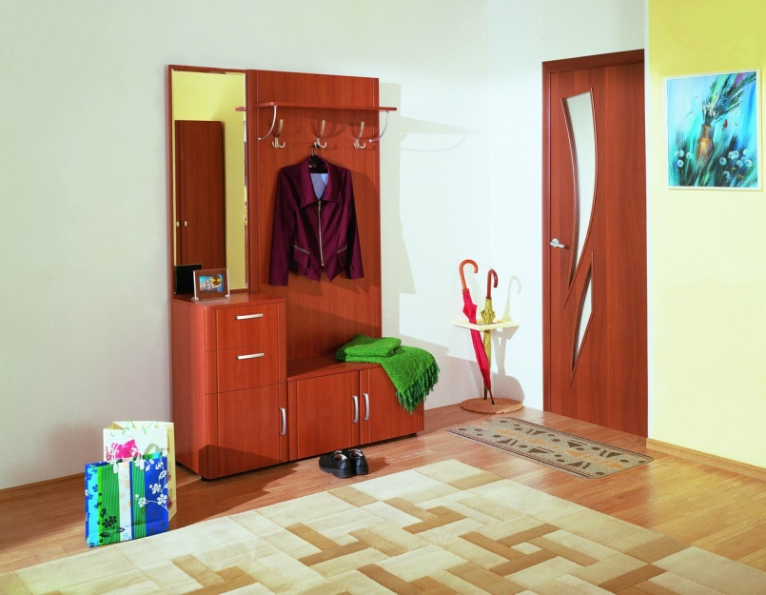
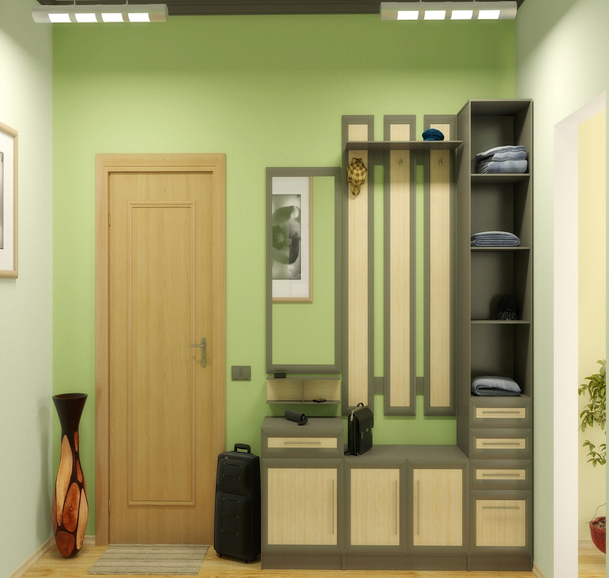
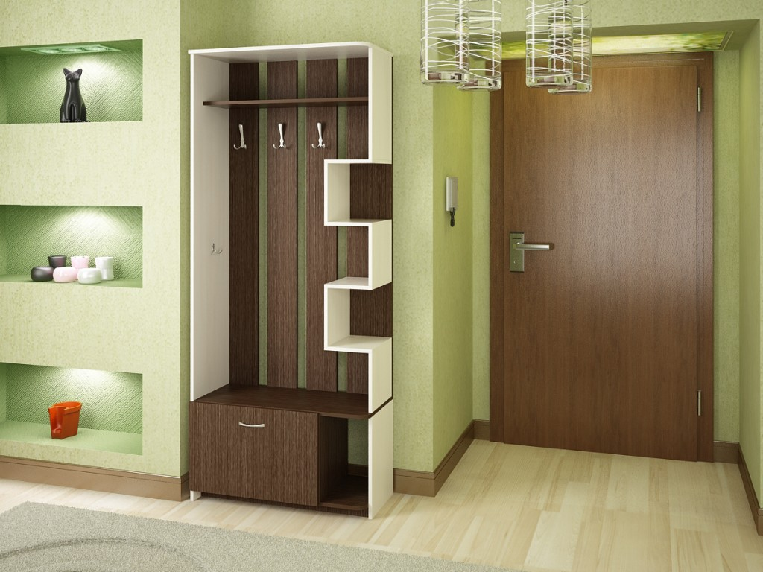
Прихожая

Slide 4
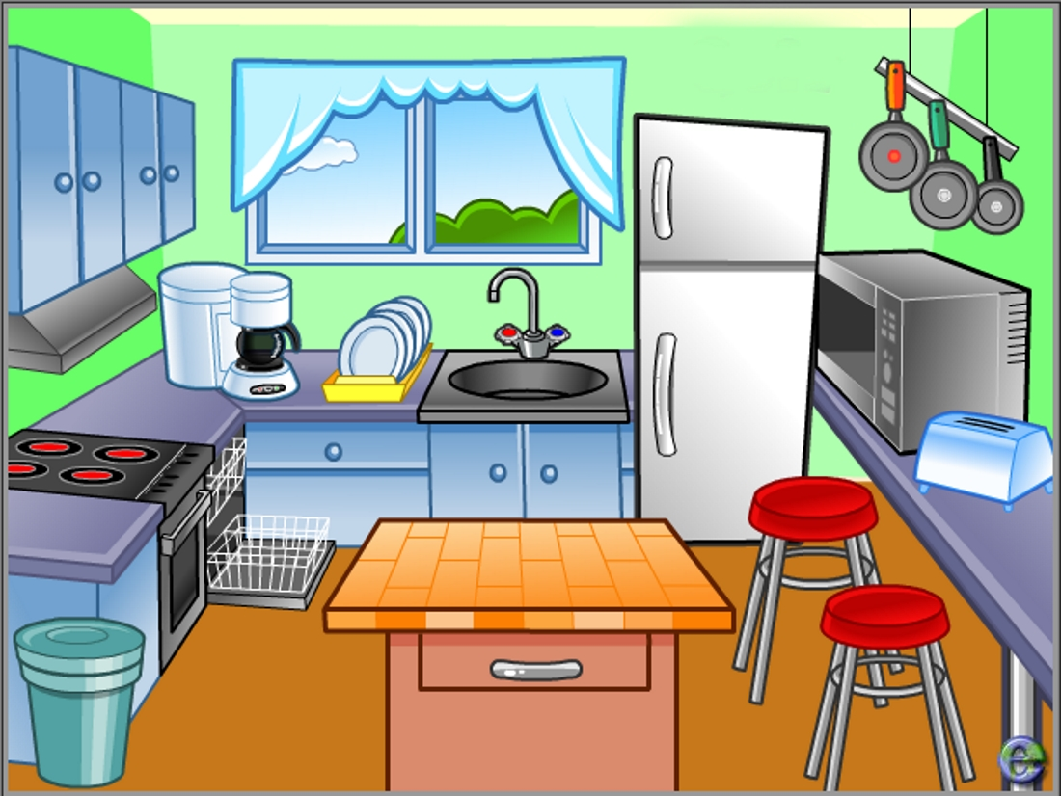

Кухня

Slide 5

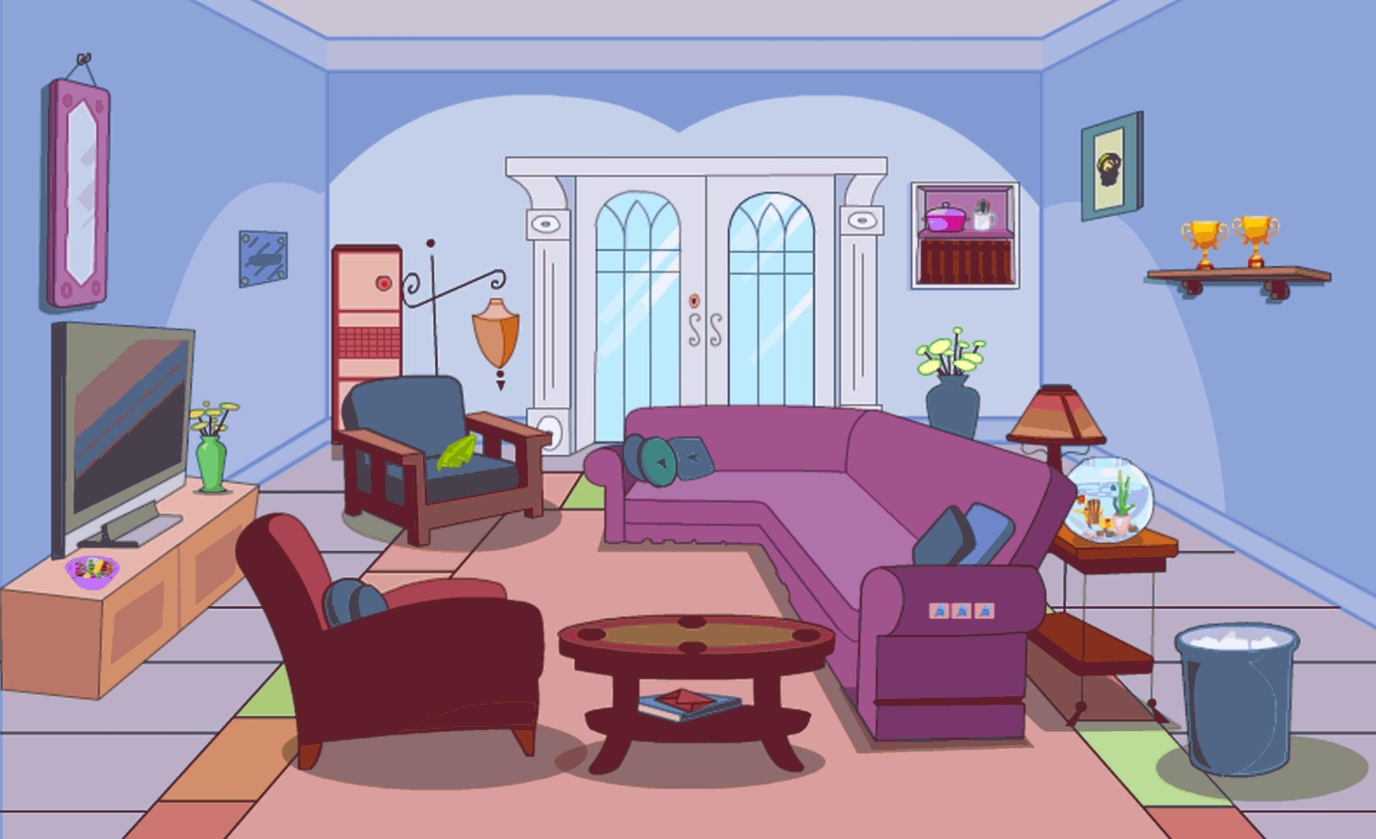
Гостинная

Slide 6
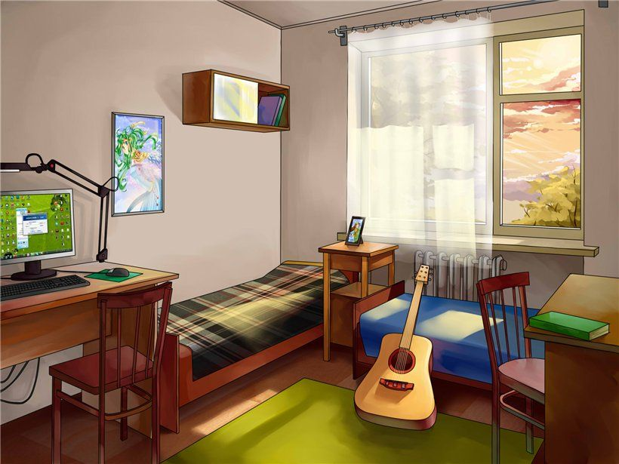
Спальня

Slide 7

Санузел

Slide 8
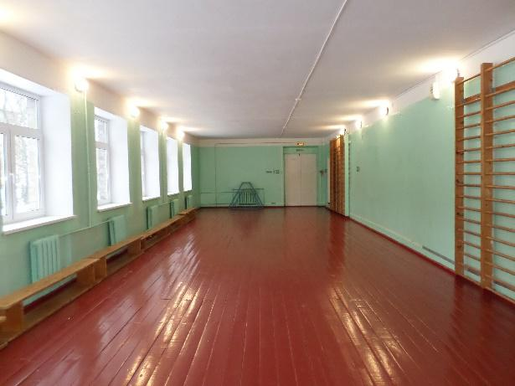
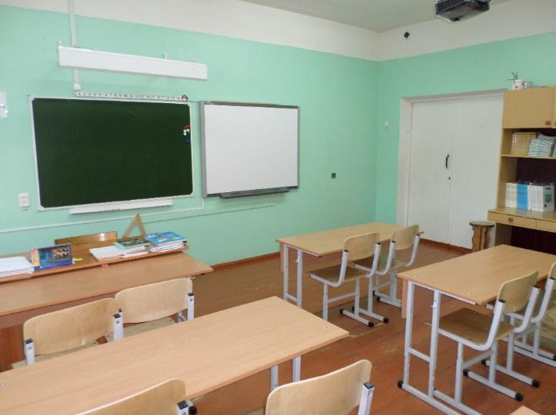
НАЙДИ ПОМЕЩЕНИЕ, КОТОРОГО НЕТ В КВАРТИРЕ
?

